Slide 1
Créer des interfaces graphiques intuitives avec Qt et KDE

Slide 2
L'espace est précieux
Eviter de gâcher de l'espace sur l'écran
Erreurs fréquentes :
  Doubles marges
  Groupes imbriqués

Slide 3
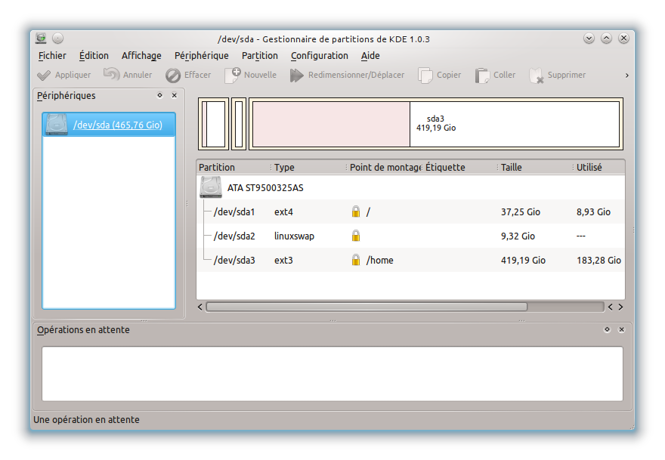
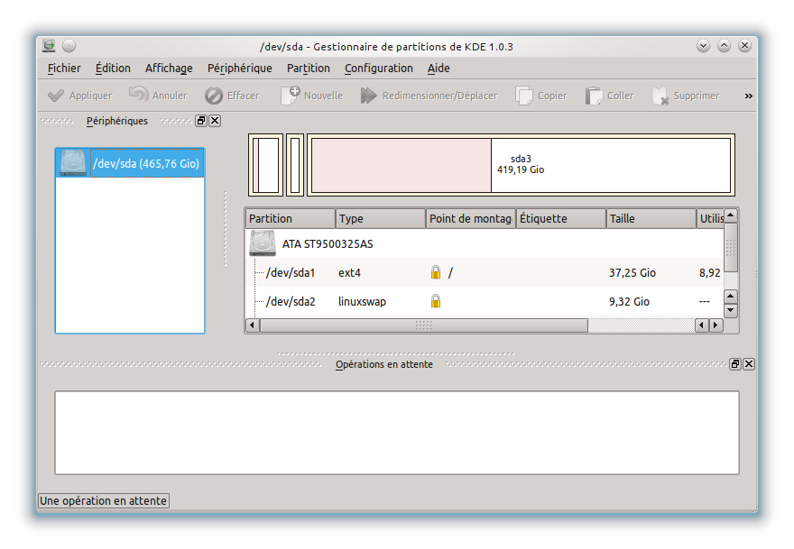
Doubles marges 1/2

Slide 4
Doubles marges 2/2
Solution :
  layout()->setMargin(0);

Slide 5
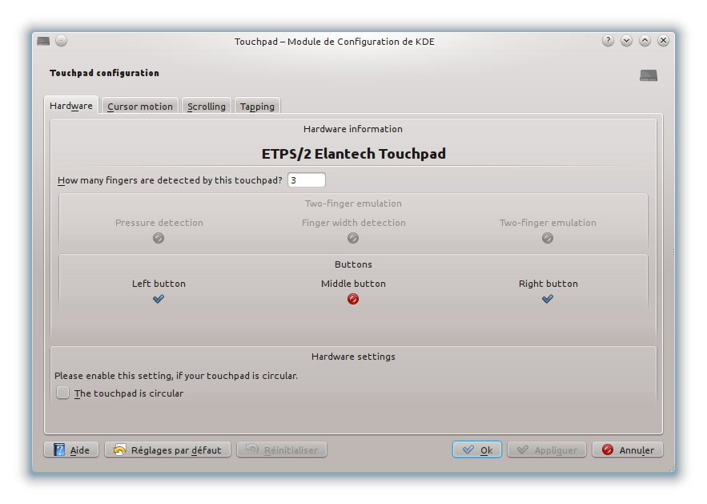
Groupes imbriqués 1/2

Slide 6
Groupes imbriqués 2/2
Solutions :
  Pour les groupbox : setFlat(true);
  Pour les onglets : setDocumentMode(true);
  Repenser le design de la fenêtre

Slide 7
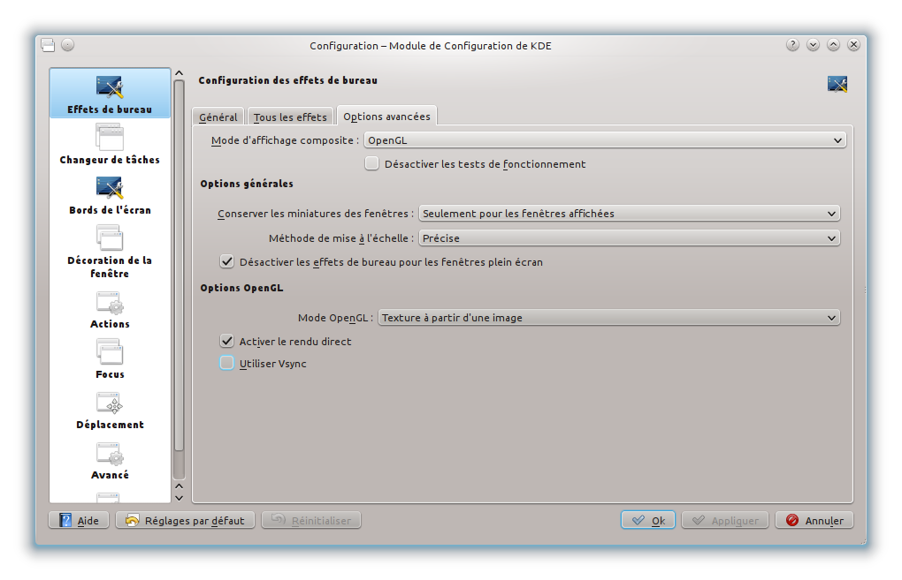
Lignes directrices 1/2
Eviter d'avoir trop de « lignes directrices »

Slide 8
Lignes directrices 2/2
Solutions
  Mettre tous les widgets dans un même layout
  Utiliser ColumnResizer http://tinyurl.com/columnresizer

Slide 9
Soignez la première impression
Une application doit être utilisable sans avoir à redimensionner d'éléments graphiques
Eléments à surveiller :
  Taille des fenêtres
  Tailles des éléments ajustables dans la fenêtre (panneaux latéraux, vues maîtres-esclaves)
  Tailles des colonnes dans les listes (difficile !)

Slide 10
Tester la première impression
Plusieurs méthodes :
  Effacer les fichiers de configuration
  Créer un utilisateur de test

Slide 11
Principe de moindre surprise 1/2
Utiliser des composants standards :
  KDialog, ou au moins KDialogButtonBox
  KMessageBox

Slide 12
Principe de moindre surprise 2/2
Utiliser les composants de manière standard :
  Taille des widgets
  Taille et choix des polices : KGlobalSettings
  Couleurs : KGlobalSettings et KColorScheme
  Icônes et labels : KStandardAction
Référence : HIG (Human Interface Guidelines) KDE : http://techbase.kde.org/Projects/Usability/HIG

Slide 13

Designer

Slide 14
Designer ou code fait main ?
Recette pour interface impossible à faire évoluer :
say(« Je n'ai que deux widgets, pas la peine de créer un fichier .ui »)
while need_widget_for_new_feature:
say(« Juste besoin d'un autre widget, \
je vais l'ajouter au code existant »)
say(« Au secours ! »)

Slide 15
Utilisez Designer !
Utiliser Designer permet :
  D'avoir une vision à plus haut niveau
  De changer rapidement l'organisation d'une fenêtre
  De confier la fenêtre à un spécialiste en ergonomie
Une règle simple :
  Si il y a plus de 4 widgets ou plus de 2 layouts, refaire la fenêtre avec Designer

Slide 16
Trucs pour Designer 1/2
Utilisez le glisser-déposer
Renommez les éléments depuis l'inspecteur d'objets
Raccourcis utiles :
  Ctrl + 1, 2, 3, 4, 5, 6 : mettre les widgets sélectionnés dans des layouts
  Ctrl + 0 : casser le layout courant
  Ctrl + R : aperçu de la fenêtre

Slide 17
Trucs pour Designer 2/2
Intégrer des widgets personnalisés
  S'assurer que le widget est utilisable par Designer (constructeur qui ne prend qu'un paramètre : le parent du widget)
  Déclarer le widget comme widget personnalisé
  L'utiliser

Slide 18
Eviter les boîtes de dialogues
Casse le rhythme de l'utilisation
Alternatives :
  Annuler / refaire
  Bandeaux

Slide 19
Références
Au sein de KDE
  HIG : http://techbase.kde.org/Projects/Usability/HIG
  Liste de diffusion sur l'ergonomie : https://mail.kde.org/mailman/listinfo/kde-usability
  IRC : #kde-usability sur freenode
Autres HIG :
  GNOME : http://library.gnome.org/devel/hig-book/
  Apple : http://tinyurl.com/pomme-hig
Articles intéressants :
  http://worrydream.com/MagicInk/
  http://www.alistapart.com/articles/neveruseawarning/
  …

Slide 20
Questions ?

